Slide 1
Créer avec les familles
Un tissu social et solidaire
Le Projet de mobilité solidaire

Slide 2
MOBILITE SOLIDAIRE EN Indre-et-Loire
→ faciliter l’accès à la mobilité lors de transports ponctuels grâce à un réseau de conducteurs bénévoles dans les communes rurales du département.
Habitants Bénéficiaires :
S’adresse à toutes les personnes isolées, habitant une commune rurale,
sans condition d’âge, ni de ressources
ne possédant pas le permis, ou pas de voiture, ou présentant un handicap temporaire ou permanent
indemnise le conducteur bénévole pour le transport effectué 0,32€ par kilomètre parcouru
Les financeurs publics et privés de ce projet sont : la région Centre Val de Loire, AG2R la mondiale, la communauté de communes Gâtine Choisilles Pays de Racan et le fonds européen FEADER

Slide 3
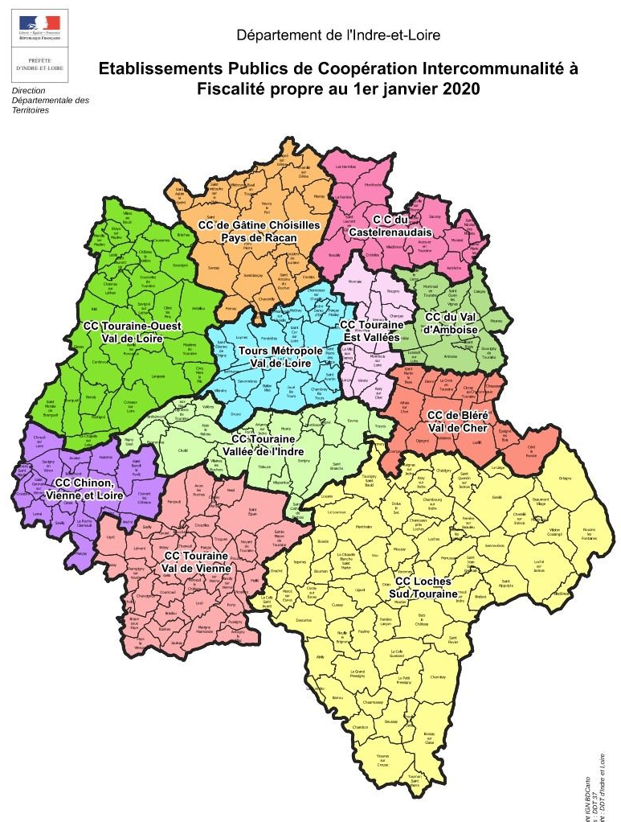
Mobilité solidaire sur la CC Gâtine Choisilles Pays de Racan (19 communes) :
Habitants bénéficiaires | 90 (sur 14 communes)
Conducteurs bénévoles | 17 actifs (sur 11 communes)
Opérationnel depuis Janvier 2020, presque 160 transports, représentant environ 4300 km.
85% des demandes ont pour but un déplacement pour un rendez-vous médical (médecin traitant ou spécialistes, rendez-vous paramédicaux, suivi pré ou post opératoire ne faisant l’objet de bons de transport, rendez-vous pour imagerie médicale). 15% pour effectuer des courses ou des démarches administratives.
Mobilité solidaire sur la CC Loches Sud Touraine (67 communes) :
Recrutement des conducteurs bénévoles à partir de Septembre 2021, avec l’aide des associations locales et des partenaires.
Déploiement communes par communes

Slide 4
Difficultés d’application du décret 2019-850 relatif aux services de transport d’utilité sociale :
85% des demandes ont pour but un déplacement pour un rendez-vous médical (médecin traitant ou spécialistes, rendez-vous paramédicaux, suivi pré ou post opératoire ne faisant pas l’objet de bons de transport, rendez-vous pour imagerie médicale).
MAIS
les hôpitaux et cliniques sont situés sur la métropole (Saint Cyr sur Loire avec la clinique de l’Alliance, Tours pour hôpital Bretonneau et Chambray les Tours pour l'hôpital Trousseau)
OR
Le décret stipule que, pour les aires urbaines de plus de 12000 habitants, les lieux de dépose doivent se faire aux pôles multimodaux, hors métropole. Difficile à envisager pour la majorité des personnes âgées transportées.

